Slide 1
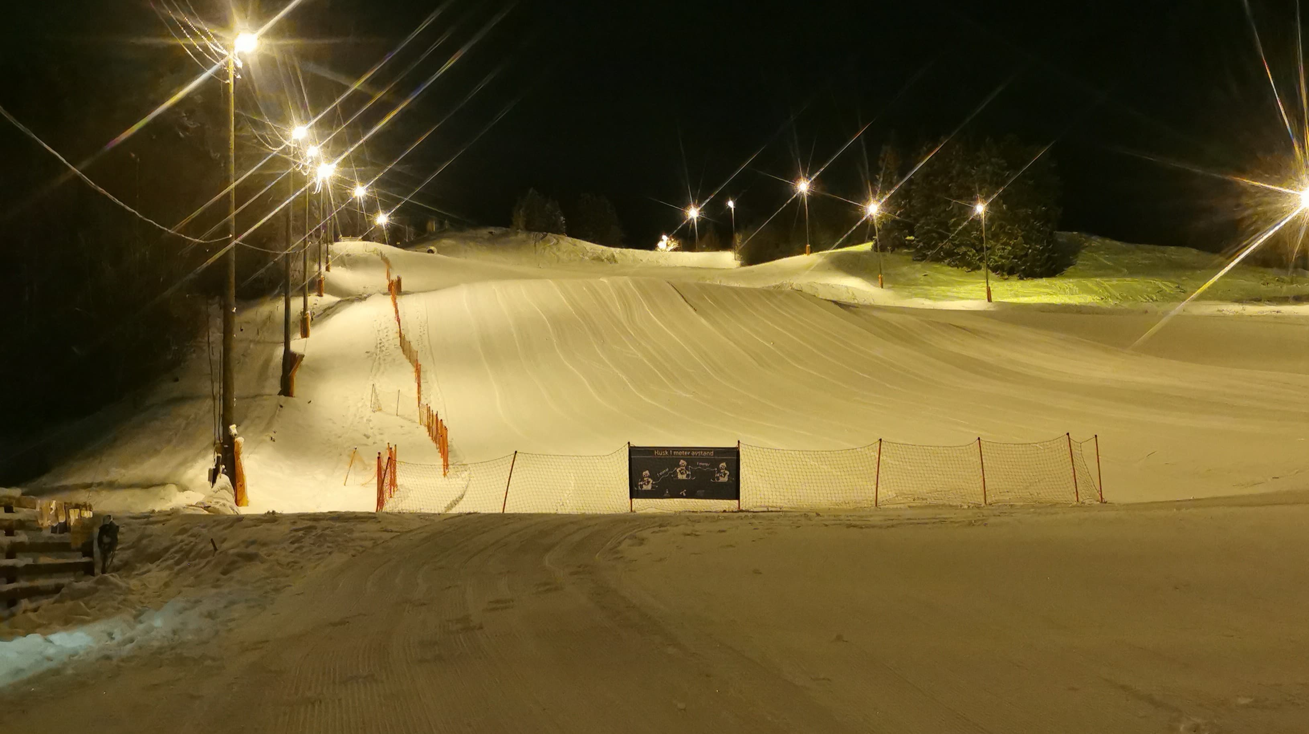
Prestlia

Slide 2
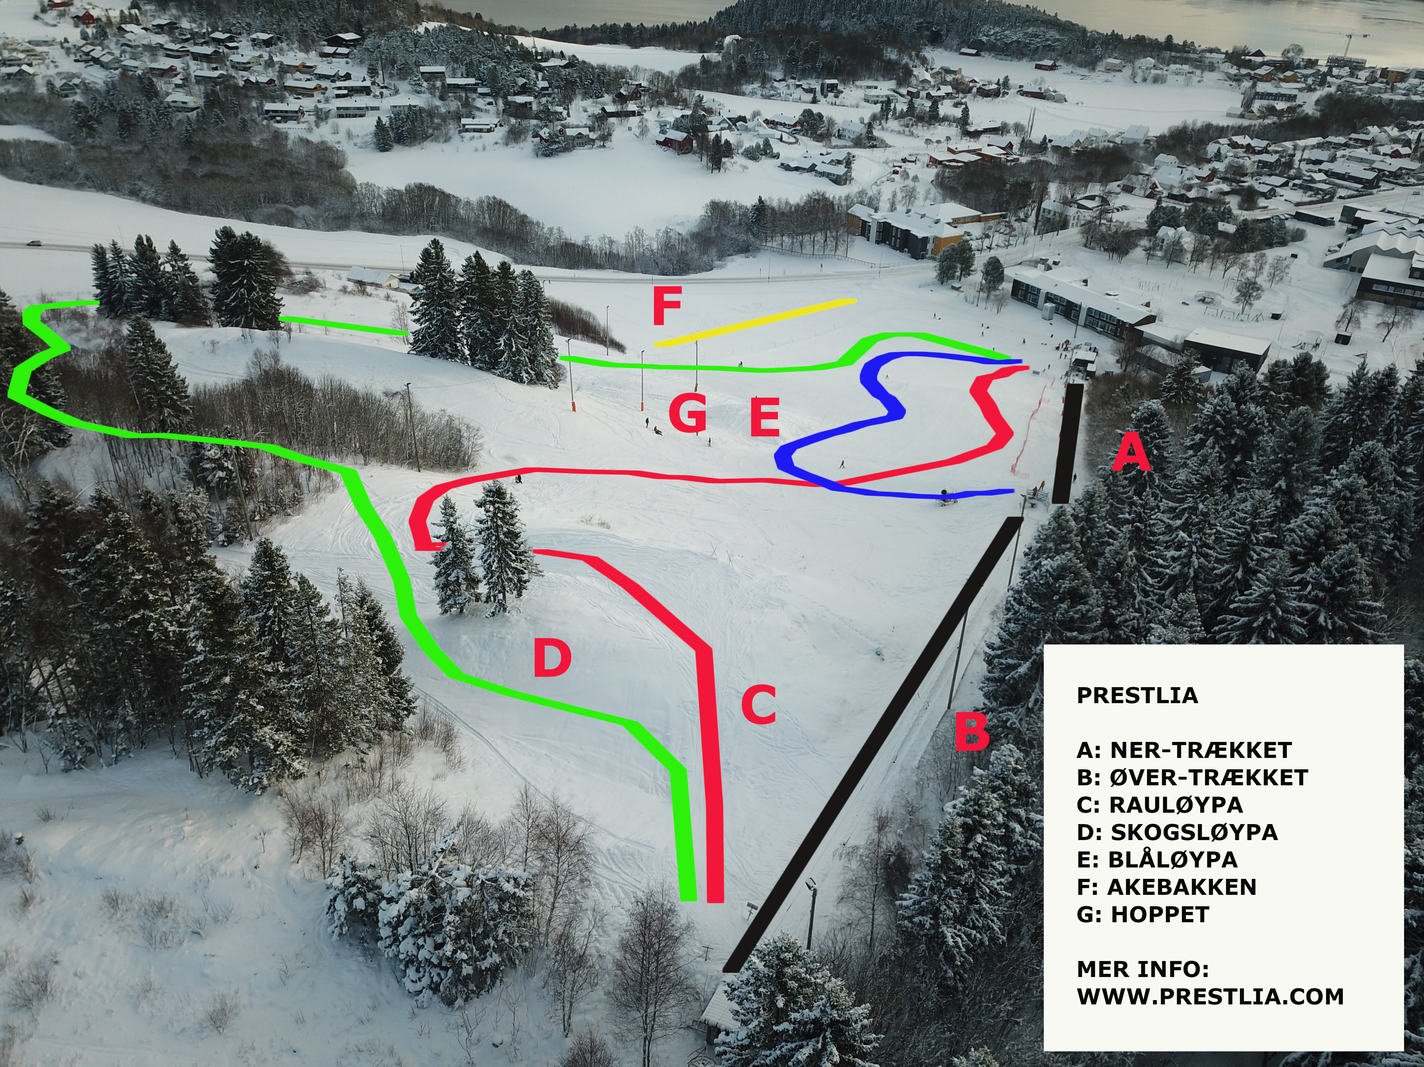

Slide 3
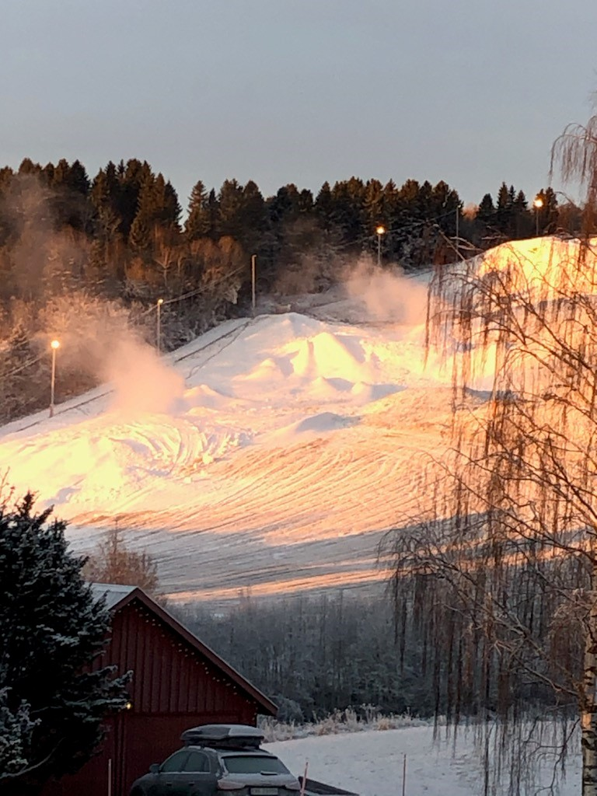
Status drift
Eies Inderøy IL, og driftes av alpingruppa- benyttes av «alle».
Første gode sesong på flere år- utstyret fungerer, temperaturen er riktig og dugnadsfolket er villige og vet hva de gjør.
Velsmurt dugnadsdrift: Godt organisert og god kontroll.
Fungerende snøanlegg
Heis-system fra 1994- modent for utskifting/renovering, men fungerer
Prinoth Husky preppmaskin 2004. En ikke helt optimal langrennsmaskin som kan byttes i bakkemaskin i 2024 hvis ønskelig.
Sunn økonomi

Slide 4
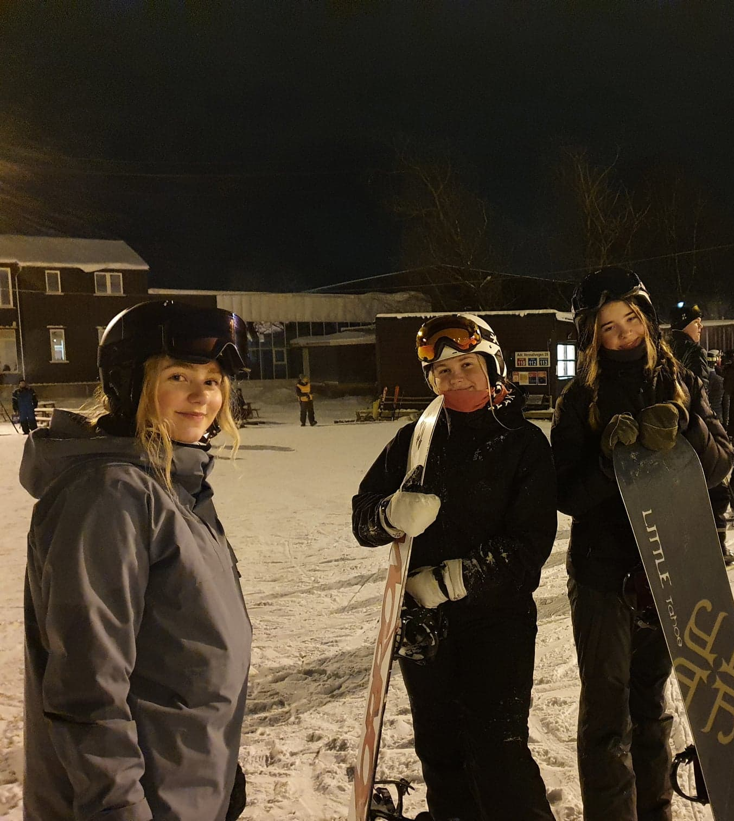
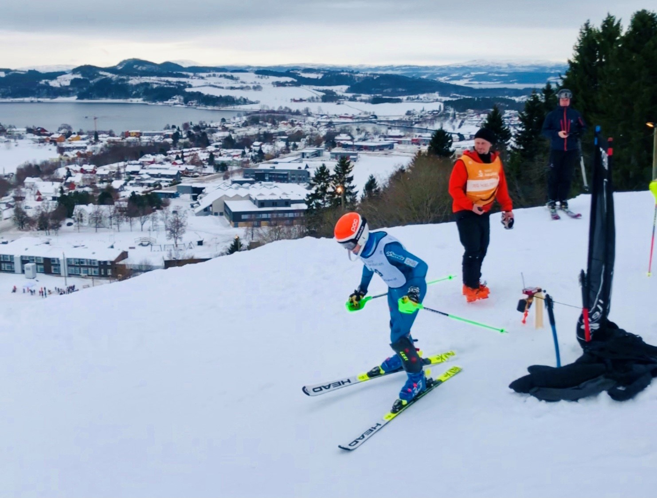
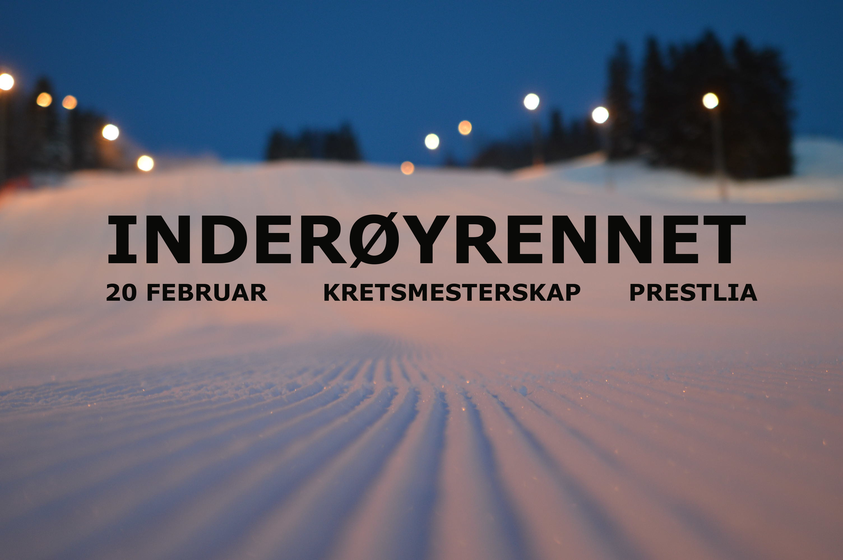
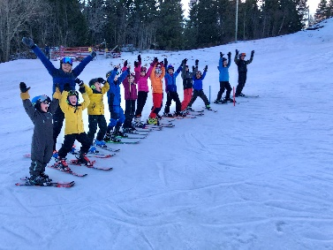
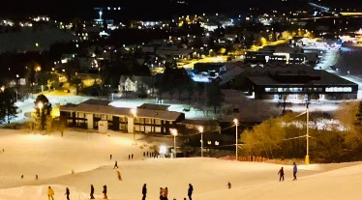
Aktivitetsregnskap 2021
38 åpningsdager fra 20. januar til 27 mars. (Til tross for Covid)
Over 3000 elever registrert besøk i skoletida fra elever ved Inderøyskolene. Ski og aking.
SFO benyttet bakken
2311 skidager registrert besøk fra heiskortkjøpere på 4 åpningsdager pr uke
4 ungdomskvelder. 350 deltakere.
5 dager med frikort i vinterferien til de som ønsket dette.
5 treningskvelder. Alpinistene 3 til 80 år.
1 Inderøyrenn. 50 deltakere.

Slide 5
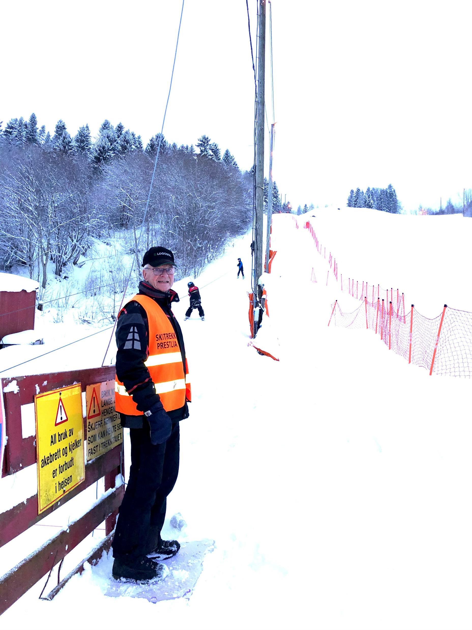
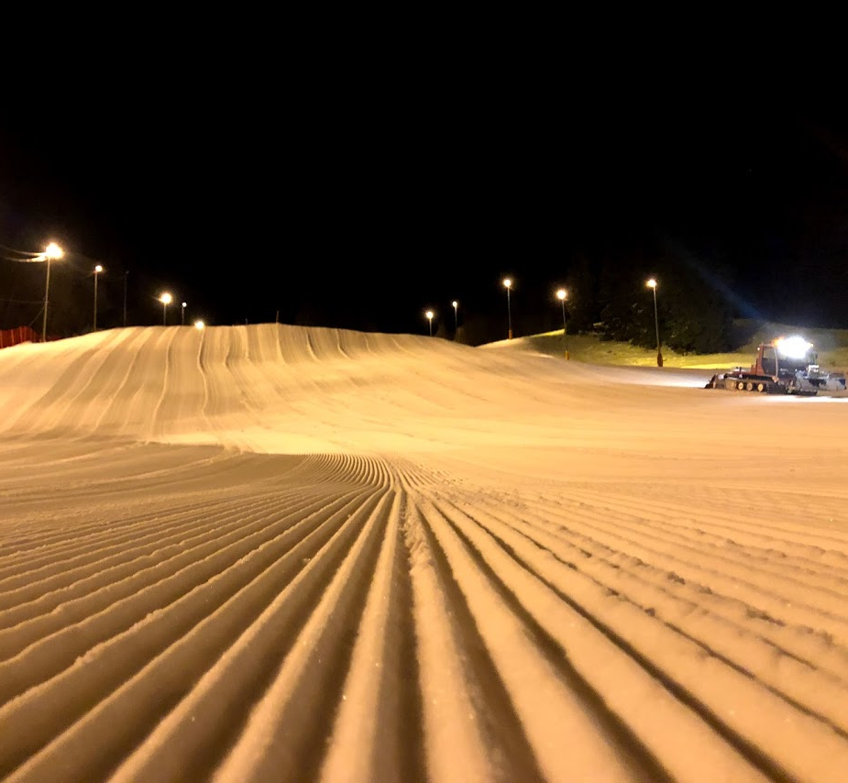
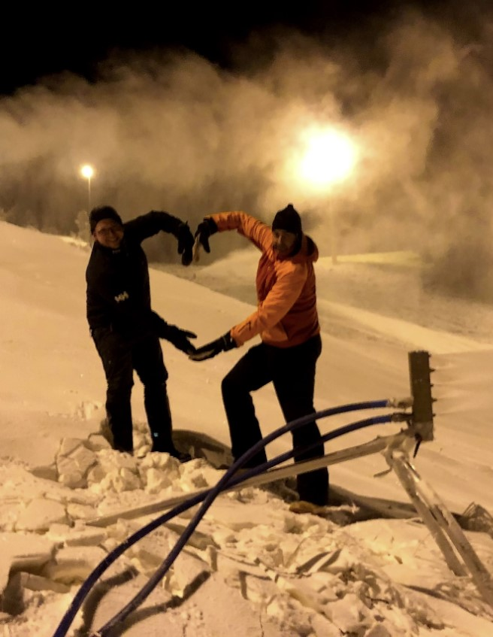
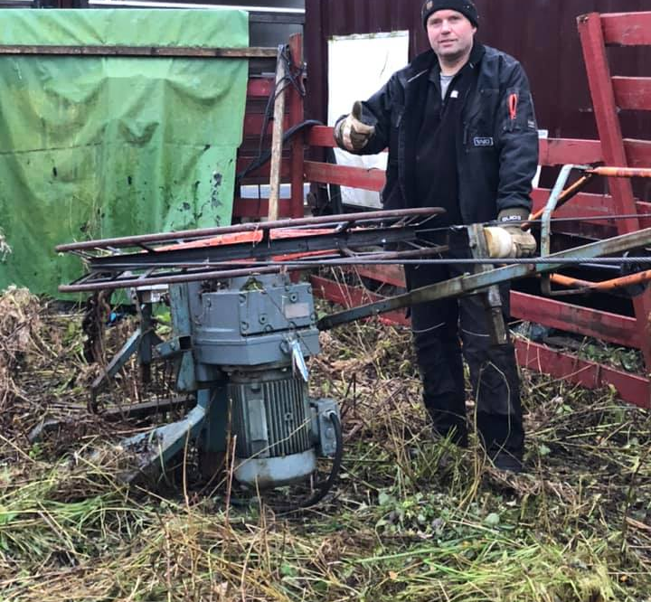
Dugnadsregnskap
2000 dugnadstimer fra
50 frivillige
klargjøring av bakke, heis og brakker, snølegging, prepp, mekk og heisvakter
400 timer med snølegging (16 dager)

Slide 6
Erfaringer
Vi er inne i avslutningen av en tippemiddelsøknad.
Søknaden gjorde det mulig å investere i bakkebearbeiding og dagens manuelle snøproduksjonsanlegg, et godt grunnlag.
Anlegget fungerer greit under optimale værforhold.
Erfaringen fra i vinter viser at kapasiteten er liten, og at anlegget er arbeidsintensivt.
Det trengs minimum 16 dager med stabil kulde under -4 og en ekstremt motivert og tallrik dugnadsgjeng for å legge tilstrekkelig med snø for å legge et snødekke som holder i en ustabil Innherredsvinter. Inderøy
Kommune har forskuttert denne søknaden med et lån på 1,435 mnok (formannskapet sak 92/16), disse pengene kan betales tilbake nå.

Slide 7
Hva nå?
Si oss fornøyd, eller utvikle videre?

Slide 8
Prestlia- snø fra jul til påske
8 dager innsats gir snømengden som skal til- med det rette utstyret

Slide 9
Vi håper «Snø fra jul til påske» fordi
Vi brenner for ski og snø, og vil videreføre 50 års innsats til glede for barn og unge i Inderøy.
Skibakke er et tilbud som favner bredt, hindrer utenforskap og er en inkluderende arena og møteplass for barn og ungdom Det er et rimelig lavterskeltilbud som øker barn og ungdoms aktivitetsnivå vinterstid, og er et tiltak i tråd med Folkehelseplanens tiltak.
Det er fullt mulig å drive uorganisert leik, og organisert side om side.
Det er 10 år til vi får neste tippemiddel-mulighet.
Skibakke med topp moderne snøanlegg vil være et verdifullt tilskudd til uteområdene til barne- og ungdomsskoler i Inderøy.

Slide 10
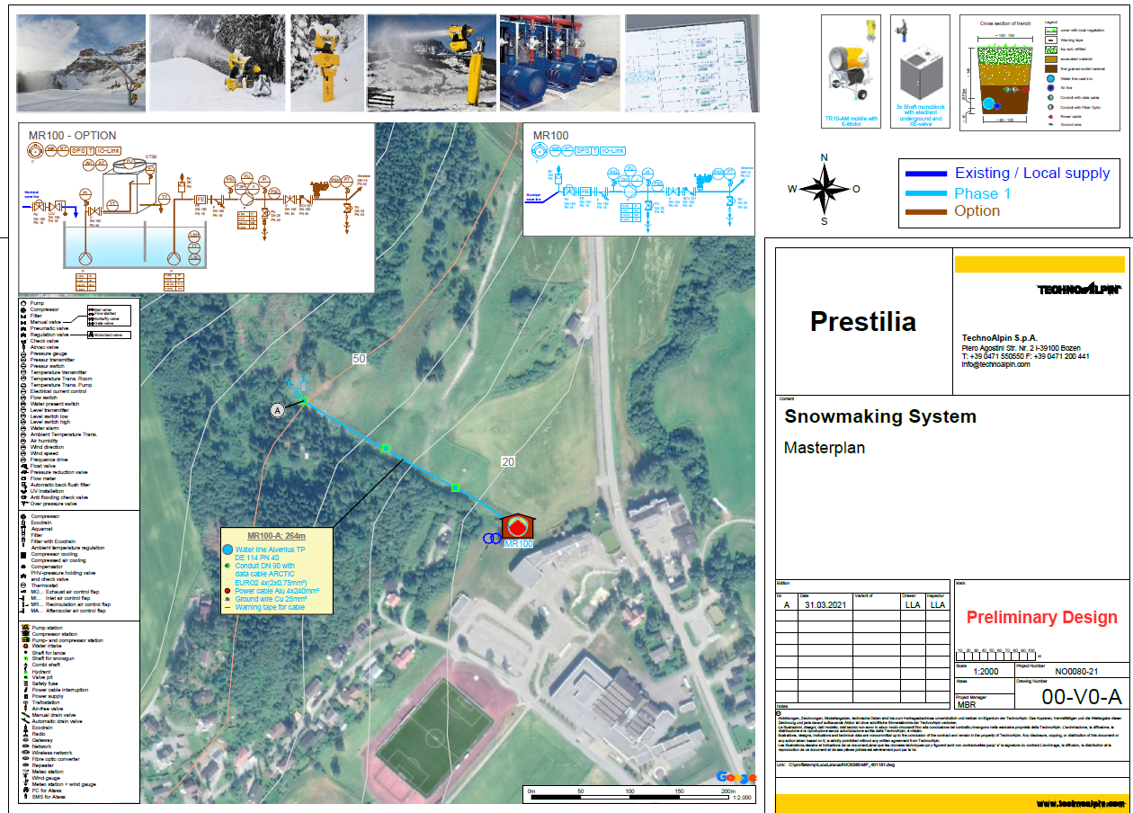

Slide 11
Budsjett og finansiering
Budsjett
Finansiering

Slide 12
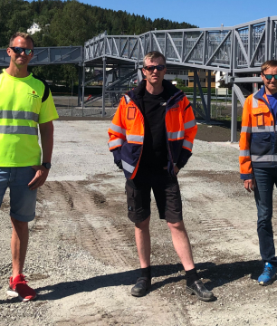
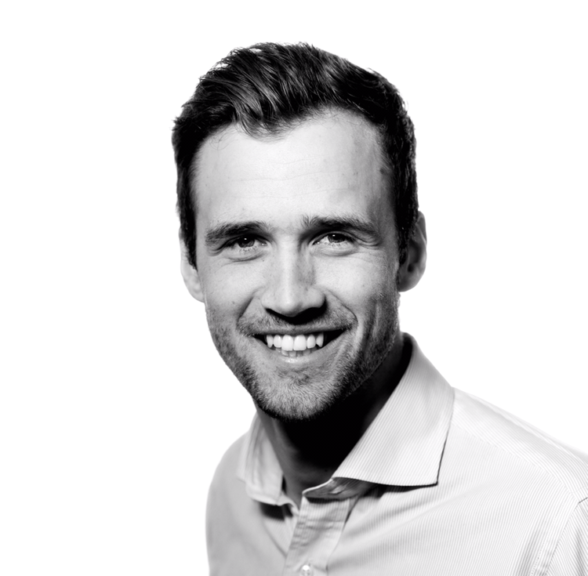
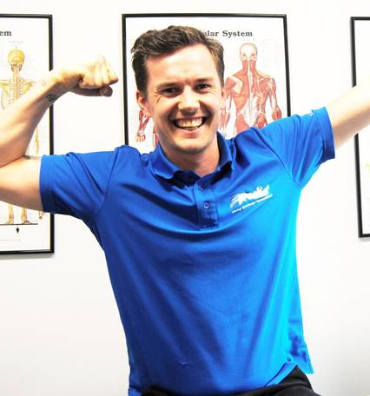
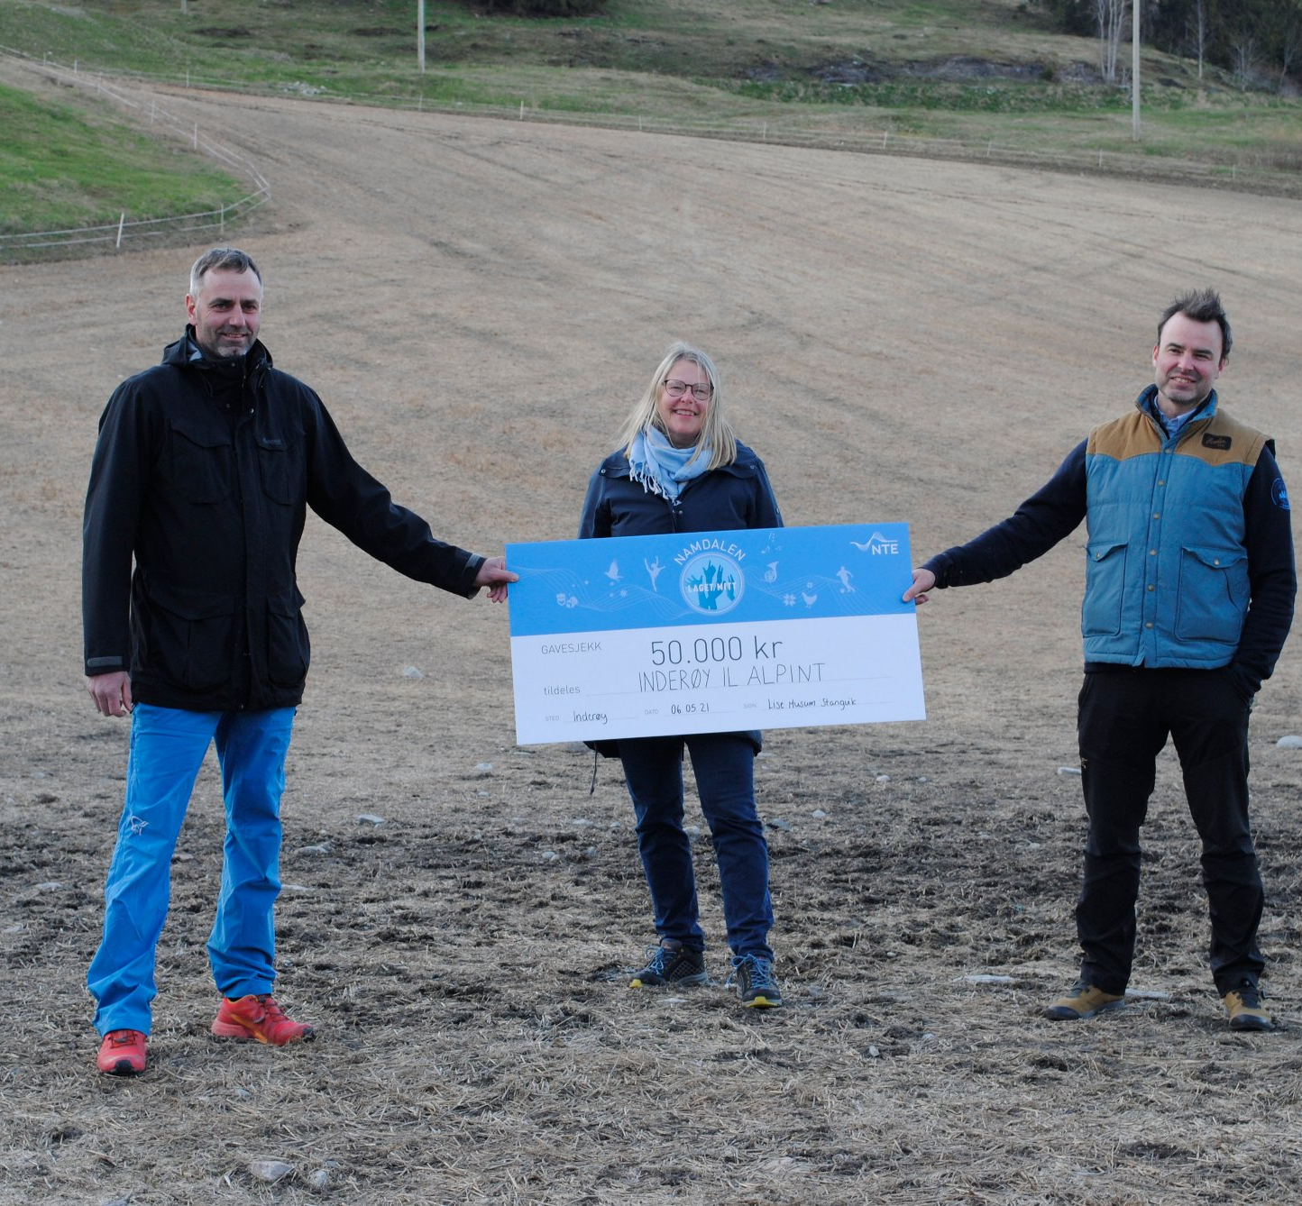
Styret i alpingruppa
Hilde Tokle Yri, medl og tidl leder Alpinkomiteen NT-skikrets: Prestlia er en ideell bakke for å drive effektiv slalåmtrening
John Sivert Brandt, eiendomsmegler: Attraktiviteten til Inderøy som bokommune er sterkere med et utbygd Prestlia
Runar Støa, fysioterapeut: Ski og aking er gull verdt for folkehelsa, oppfordrer til fysisk aktivitet og mestringsfølelse.
Eskil Solberg, tidl markedssjef Kvitfjell: Alpint treffer både de som vil drive organisert idrett, men også de som bare vil leke.
Robert Kristensen, lærer: En unik forlengelse av skolegården til Sakshaug, til bruk for alle skoler i kommunen. Topp tilbud til barn og unge!
Ole John Fossum, byggeleder og verdensmester i dugnad: Engasjementet i næringslivet for Prestlia er stort!

Slide 13
Hva tenker dere?

